Slide 1
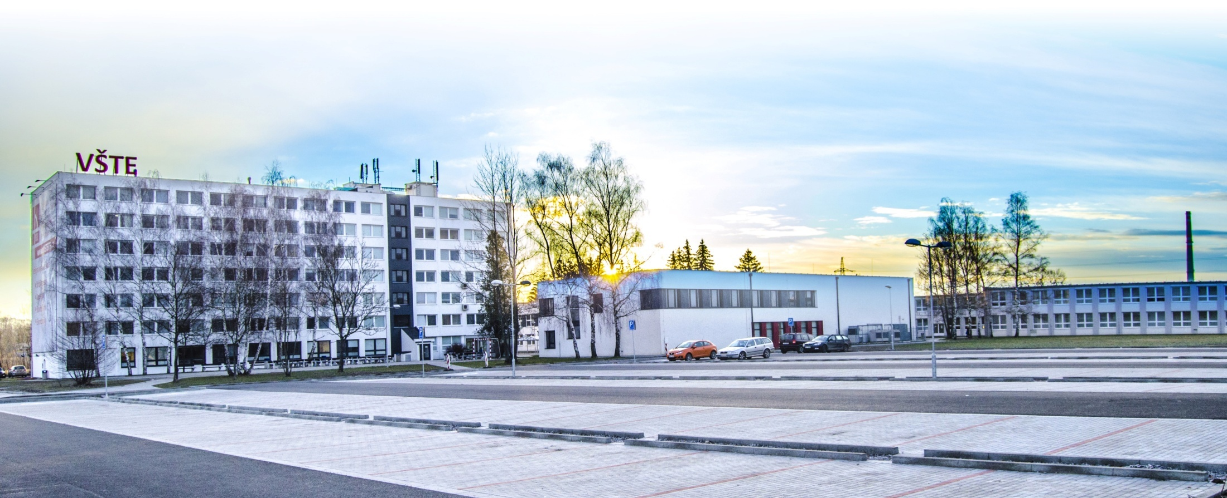
Projekt 8210002 Podpora výuky předmětu izolační materiály (IZM)
Ing. Jan Plachý, Ph.D. – hlavní řešitel Bc. Tomáš Navara - řešitel www.VSTECB.cz

Slide 2
Osnova
Úvod
Metody a metodika
Plánované a dosažené výsledky
Plánovaný a vyčerpaný rozpočet
1 www.VSTECB.cz
Notes:
Něco málo k obsahu prezentace…

Slide 3
Úvod
Podpora výuky předmětu Izolační materiály (IZM) spočívá v postupném pořizování pomůcek a přístrojů umožňujících ověřování základních vlastností izolačních materiálů.
Cíl IG:
Inovace přístroje pro ověřování vodotěsnosti
Pořízení snímače UVA složky slunečního záření
2 www.VSTECB.cz
Notes:
Na úvod – v čem spočívá inovace předmětu – v postupném pořizování přístrojů a pomůcek určených k ověřování vlastností izolačních materiálů.
Cílem tohoto IG byla inovace přístroje pro ověřování vodotěsnosti hydroizolací dle evropské výrobkové normy ČSN EN 1928, metoda A, pořízeného v rámci IGS 2018, která spočívala v drobných konstrukčních úpravách přístroje.
Dalším cílem bylo pak především pořízení snímače UVA složky slunečního záření, umožňujícího sběr důležitých meteorologických dat a následné porovnání umělého a přirozeného stárnutí materiálů.

Slide 4
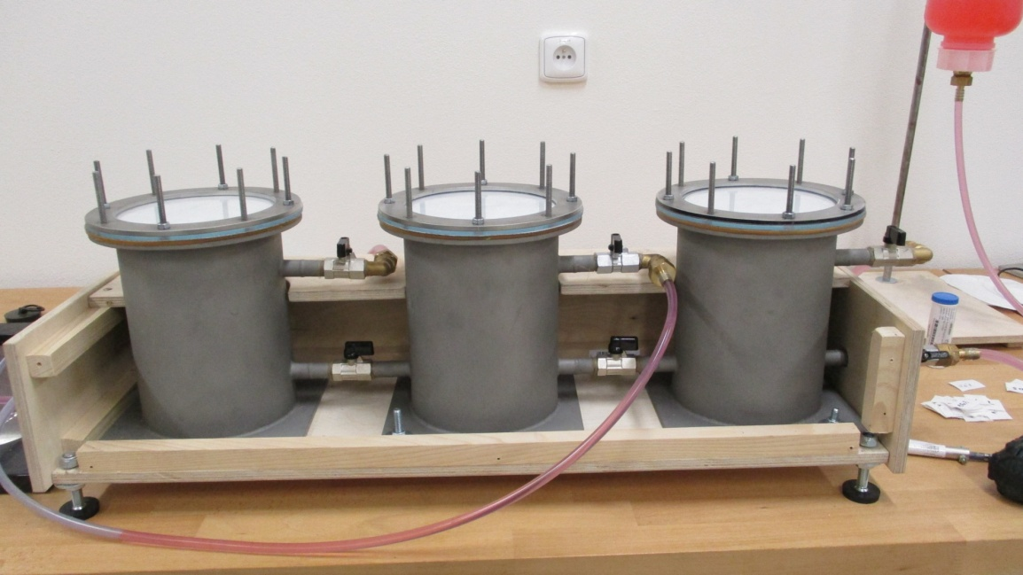
Úvod – přístroj pro měření vodotěsnosti
ČSN EN 1928, metodika A
Kovová válcová nádoba s přírubami, propojená s nádobou (13) sloužící k vyrovnání hydrostatického tlaku
3 www.VSTECB.cz
Notes:
Pro připomenutí – jak přístroj vypadá. Dle evropské zkušební normy ČSN EN 1928, metody A se jedná o kovovou nádobu válcového tvaru, opatřenou pevnou a volnou přírubou osazenou pryžovým těsněním umožňující upnutí zkušebního tělesa. Tato nádoba je propojena s nádobou (13) sloužící k vyrovnání hydrostatického tlaku v nádobě první. Po zavedení tlaku v nádobě je zkoumán stav (průsak) upnutého tělesa. Pro naše účely byly pořízeny celkem tři nádoby, neboť zkušební norma požaduje zkoušku právě tří zkušebních těles od každého zkušebního vzorku. Tyto nádoby byly vzájemně propojeny a umístěny v dřevěné kastli umožňující vyrovnání a snadnější manipulaci.
Legenda:
1 spodni pryžove těsněni
2 zkušebni těleso umistěno tak, že povrch obvykle vystaveny povětrnostnim vlivům/vodě je v kontaktu s vodou
3 laboratorni filtračni papir
4 směs, indikujici vlhkost, rozetřena po povrchu zkušebniho tělesa; směs z bileho praškoveho cukru (99,5) %
a methylenove modři (0,5) %, ktera se přeseje přes sito s oky 0,074 mm a vysuši v sušarně za přitomnosti
chloridu vapenateho
5 laboratorni filtračni papir
6 běžna kruhova skleněna tabule:
– tloušťky 5 mm pro vodni tlak menši nebo roven 10 kPa
– tloušťky 8 mm pro vodni tlak menši nebo roven 60 kPa
7 horni pryžove těsněni
8 ocelova perova podložka
9 křidlova matice
10 ventil pro vypouštěni vzduchu
11 ventil pro napouštěni vody
12 ventil pro přivod a odvod vody
13 nadoba pro zavedeni a kontrolu tlaku do 60 kPa

Slide 5
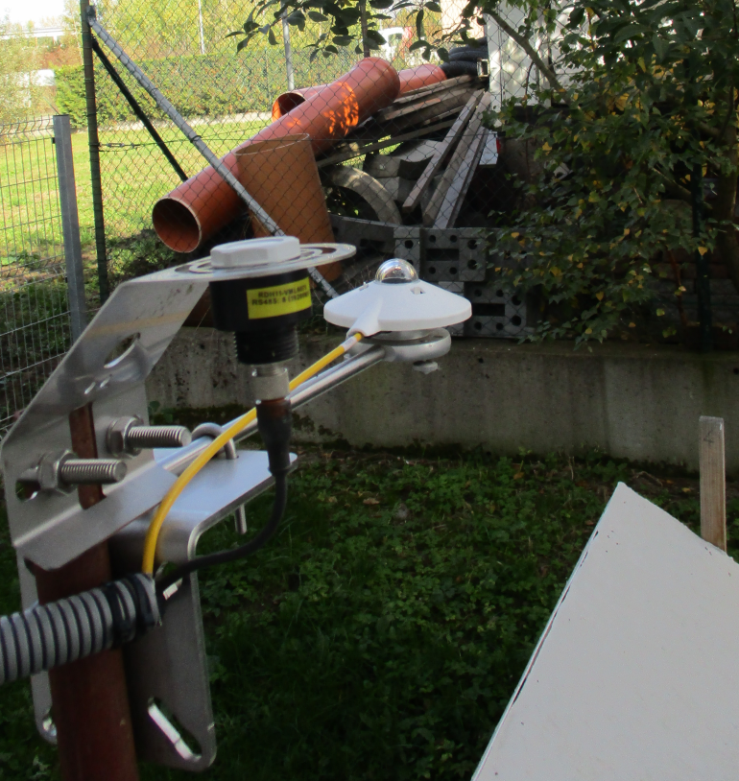
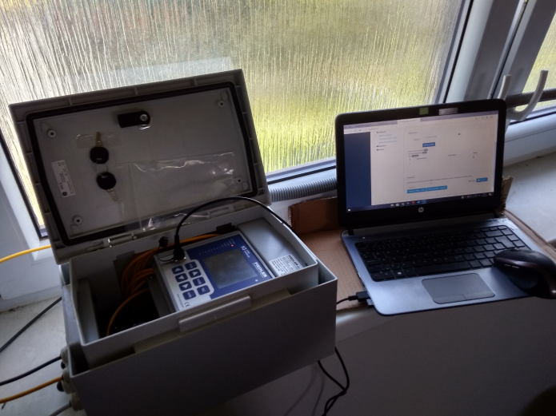
Úvod – snímač UV-A záření
fotometrický snímač
sběrač dat,měřící převodník
příslušenství
(pyranometr)
4 www.VSTECB.cz
Notes:
Jedná se o fotometrický snímač fungující na principu fotoelektrické diody. Snímač je umístěn v exteriéru a je propojen s měřícím převodníkem a sběračem dat umístěným v interiéru. Tato sestava je pak schopna zaznamenávat data o množství UV-A složky slunečního záření. Proč je dobrý sběr dat o UVA záření? Protože se jedná o složku slunečního záření významně ovlivňující trvanlivost stavebních materiálů. Díky sledování množství UVA záření jsme pak schopni porovnávat přirozené stárnutí materiálů se stárnutím umělým (UV komora).

Slide 6
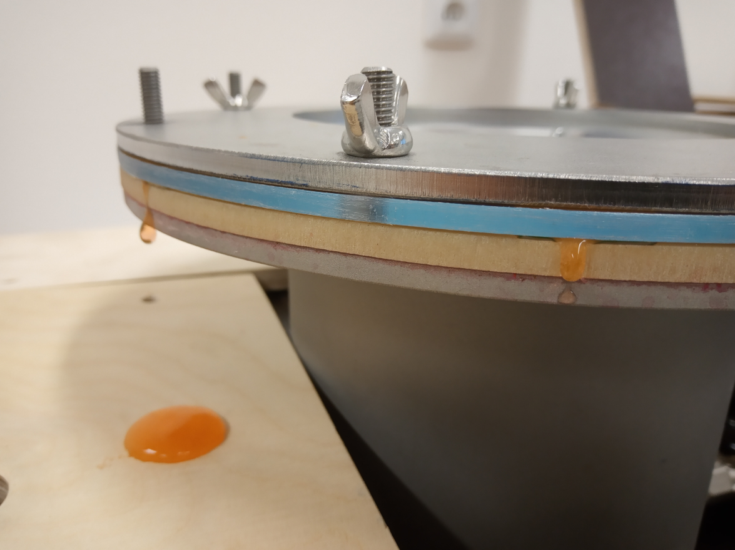
Metody a metodika – přístroj pro měření vodotěsnosti
Analýza problému
5 www.VSTECB.cz
Notes:
Metody a metodika u přístroje pro měření vodotěsnosti spočívala v první řadě v analýze problému. Problémem byl průsak a únik zkušební kapaliny ve styku zkušebního tělesa s těsněním během zkoušek některých typů materiálů. Příčinou problému byla nedostatečná šířka příruby přístroje.

Slide 7
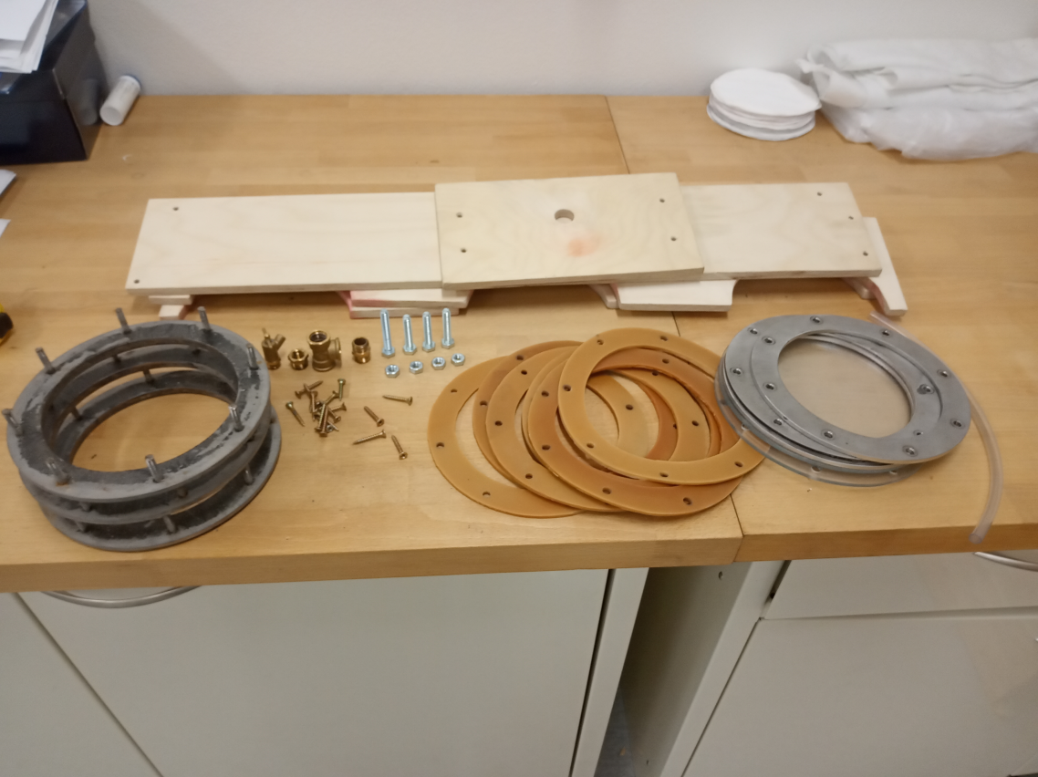
Metody a metodika – přístroj pro měření vodotěsnosti
Návrh řešení, konzultace s výrobcem
Demontáž přístroje
6 www.VSTECB.cz
Notes:
Návrhem řešení bylo odstranění stávající příruby, opatření novou přírubou o dvojnásobné šířce a posun závitových tyčí sloužících k dotažení přírub. Toto řešení bylo následně konzultováno s výrobcem a dolazováno dle reálných možností výrobce. Přístroj byl rozebrán a zaslán výrobci k úpravě.

Slide 8
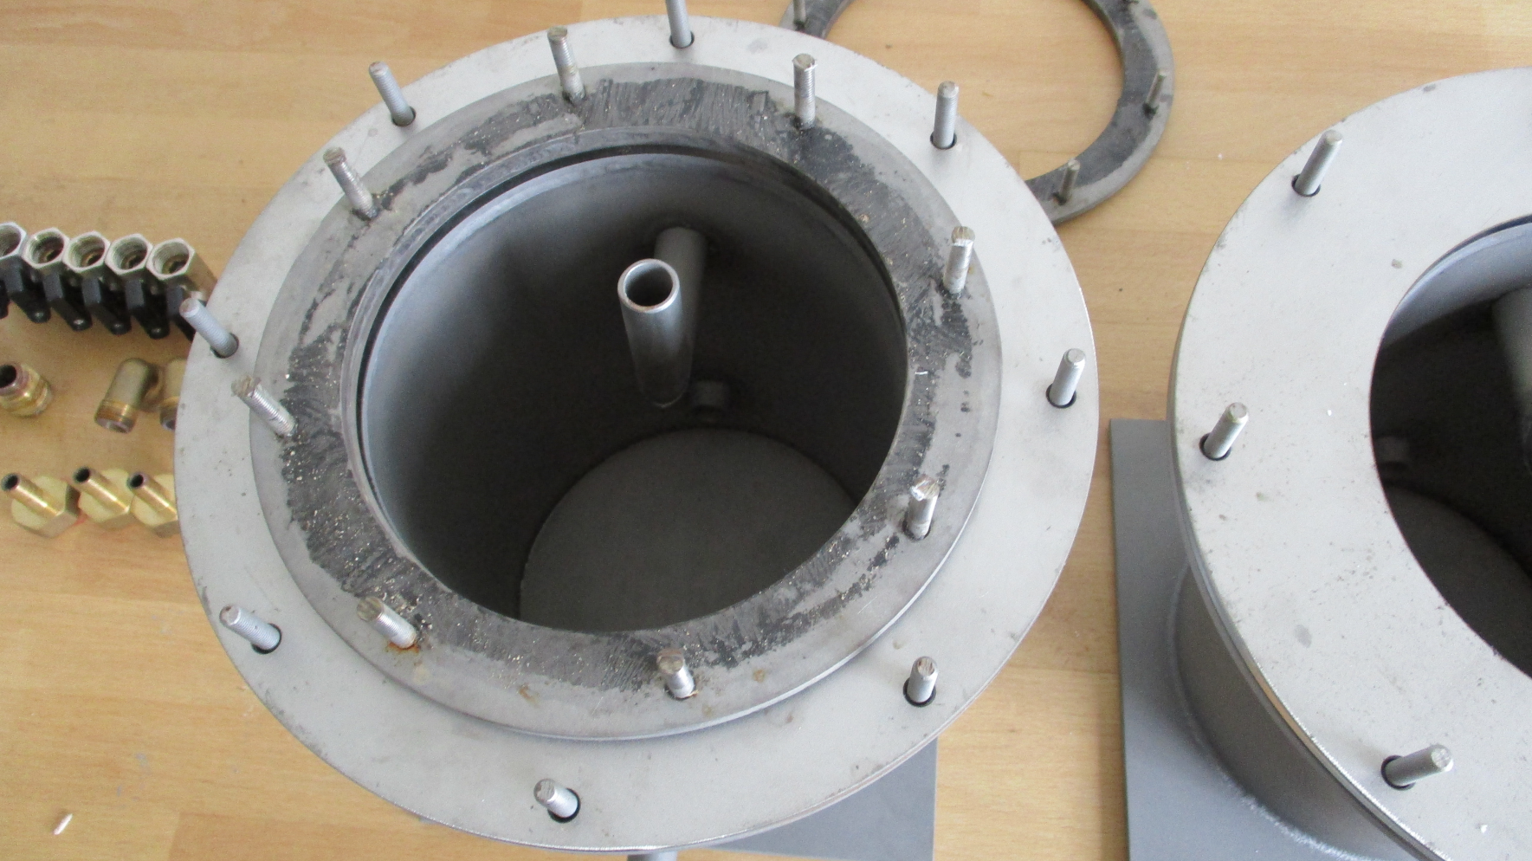
Metody a metodika – přístroj pro měření vodotěsnosti
Úprava přístroje
7 www.VSTECB.cz
Notes:
Výrobce přístroj upravil v souladu s našimi požadavky.

Slide 9
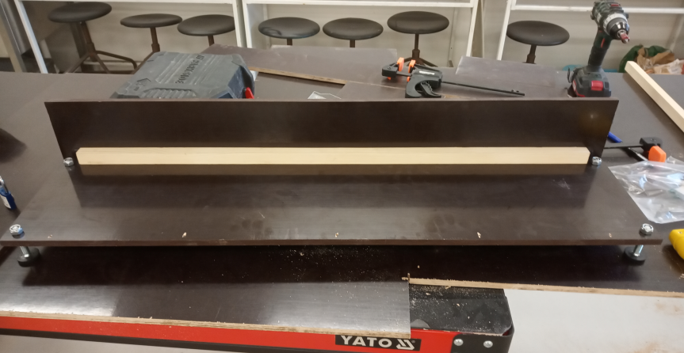
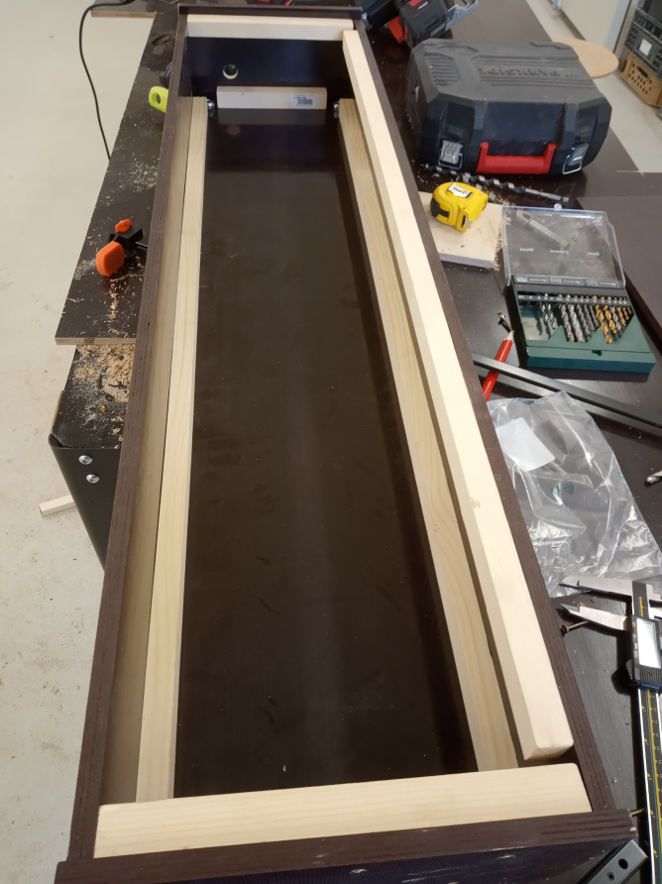
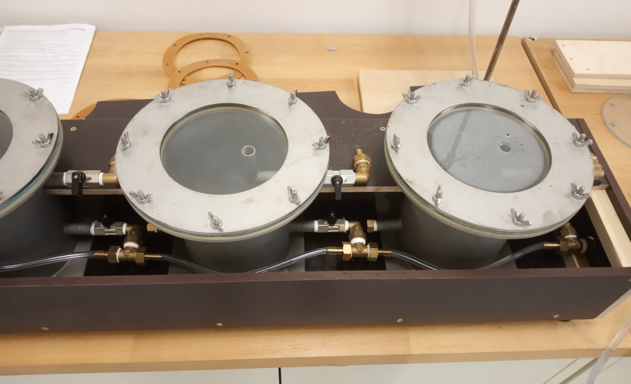
Metody a metodika – přístroj pro měření vodotěsnosti
Sestavení a zprovoznění přístroje
8 www.VSTECB.cz
Notes:
Jednotlivé části upraveného přístroje byly opět propojeny a umístěny do nové kastle z vodovzdorné překližky osazené výškově stavitelnými nohami sloužícími k výškovému vyrovnání sestavy. Bylo upraveno schéma propojení jednotlivých částí přístroje, tak aby umožňovalo regulaci tlaku samostatně v rámci jednotlivých nádob.

Slide 10
Metody a metodika – snímač UV-A záření
Metoda sběru dat a analýza.
Prakticky se jednalo o průzkum dostupnosti přístrojů na trhu
9 www.VSTECB.cz
Notes:
Metody a metodika spočívala v průzkumu trhu, jaké přístroje jsou k dispozici a v porovnávání ceny a přesnosti přístrojů.

Slide 11
Metody a metodika – snímač UV-A záření
Snímače UV-A
Ahlborn – 11 060,- (bez DPH)
Kip & Zonen (Fiedler) – 4 275,- (bez DPH)
Pyranometry
Ahlborn – 49 280,- (bez DPH)
Kip & Zonen (Fiedler) – 19 850,- (bez DPH)
10 www.VSTECB.cz
Notes:
Porovnávány byly snímače celkem od dvou dodavatelů. Jednalo se nejen o snímač intenzity UVA složky slunečního záření ale i o pyranometr – snímač globálního slunečního záření, který byl pořízen v rámci dalšího IG. Oba tyto snímače byly vzhledem k znatelně nižší ceně pořízeny od firmy Kipp&Zonen (distributor Fiedler). Od téže firmy byl pořízen i sběrač a převodník dat, který umožňuje vzájemné propojení snímačů a následně pak porovnání dat (UVA záření odpovídá 3-5% globálního záření).

Slide 12
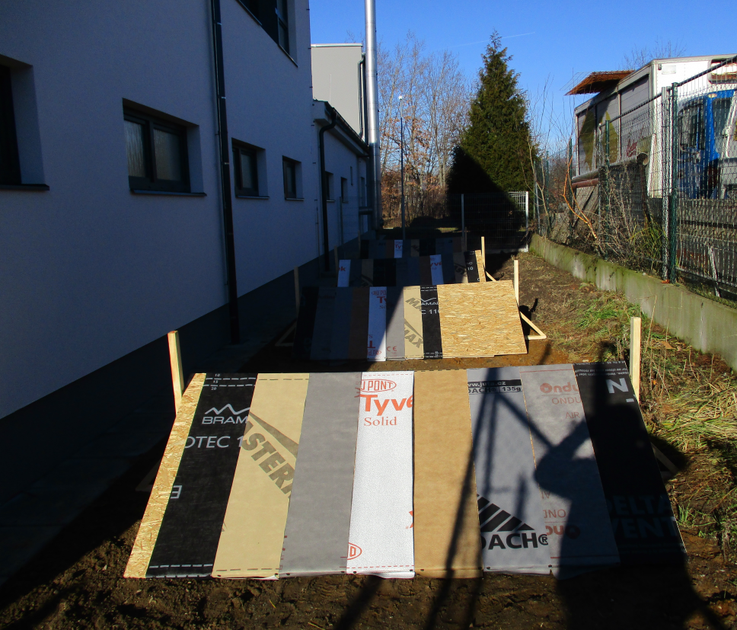
Metody a metodika – snímač UV-A záření
Alternativa – ČHMÚ
Cena dat: 6000,-/rok
11 www.VSTECB.cz
Notes:
Alternativním způsobem získávání dat je pak ČHMÚ, jenž dle platného sazebníku účtuje 6000,- za denní data po dobu jednoho roku. Data ovšem nejsou pro naše účely příliš vhodná, neboť zde není zahrnut vliv přistínění okolními objekty, který je vzhledem k ne příliš vhodnému umístění vzorků značný.

Slide 13
Plánované a dosažené výsledky
Zpracování zkušebního postupu měření vodotěsnosti
Zpracování kvalifikačních prací na úrovni bakalářských a diplomových prací
Zpracování příspěvku pro sympózium Strechy 2019
Zařazení přístrojů do výuky předmětu izolační materiály IZM
V horizontu dvou let, zpracování 2 prací zařaditelných do databáze SCOPUS a WoS
12 www.VSTECB.cz
Notes:
Plánovanými výstupy jsou: Zpracování zkušebního postupu měření vodotěsnosti
Zpracování kvalifikačních prací na úrovni bakalářských a diplomových prací
Zpracování příspěvku pro sympózium Strechy 2019
Zařazení přístroje do výuky předmětu izolační materiály IZM
V horizontu dvou let, zpracování prací zařaditelných do databáze SCOPUS a WoS

Slide 14
Plánované a dosažené výsledky
Prvním výstupem – diplomová práce – Porovnání vlivů působících na střešní fólie lehkého typu
13 www.VSTECB.cz
Notes:
Prvním výstupem je pak mnou zpracovaná diplomová práce zabývající se porovnáváním vlivů působících na střešní fólie lehkého typu.

Slide 15
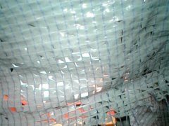
Plánované a dosažené výsledky
Degrace doplňkové hydroizolační vrstvy šikmých střech vlivem UV spektra slunečního záření.
14 www.VSTECB.cz
Notes:
Lehké střešní folie, jsou polymerní folie sloužící jako doplňková hydroizolační vrstva v šikmých střechách umožňující odvod vody, která pronikla pod skládanou střešní krytinu a zároveň umožňuje odvod vlhkosti z půdního prostoru. Problémem těchto folií je však poměrně nízká životnost a degradace vlivem UV záření, změnami teplot a vlhkosti, působením větru a chemických látek.

Slide 16
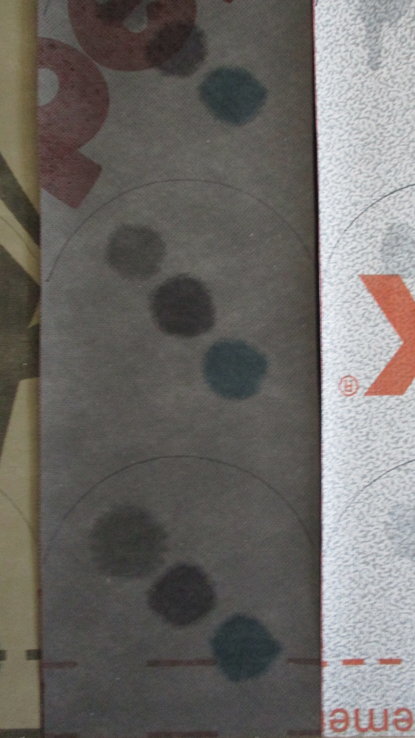
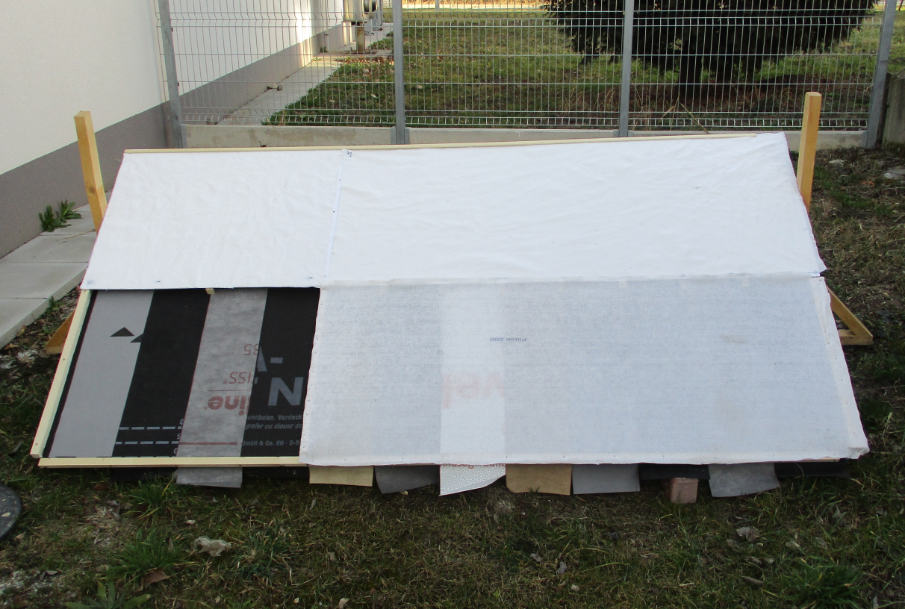
Plánované a dosažené výsledky
Porovnání vlivů působících na fólie
15 www.VSTECB.cz
Notes:
Za účelem porovnání vlivů prostředí, které mohou reálně působit na fólie byly tyto vystaveny v areálu školy. Vzorky byly rozděleny do jednotlivých sérií, lišících se dobou expozice a druhem působícího vlivu. Porovnáváno bude především: - přímé sluneční záření
- nepřímě sluneční záření
-změny vlhkosti
-působení chemických látek
Intervaly odběru vzorků byly stanoveny na 16, 32 a 64 týdnů.

Slide 17
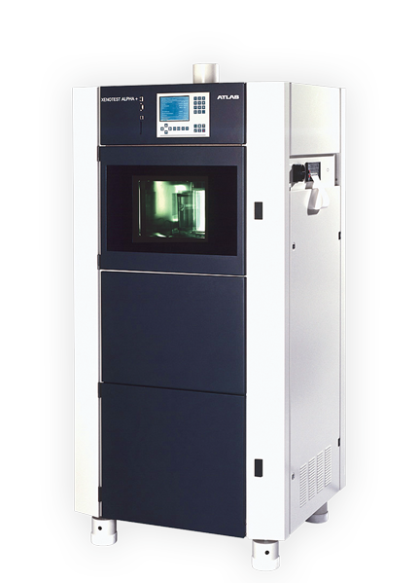
Plánované a dosažené výsledky
16 www.VSTECB.cz
Notes:
Odebrané zkušební vzorky budou dále zkoušeny dle ČSN EN 1928 na vodotěsnost a tahové vlastnosti, přičemž užití dat získaných ze snímačů záření umožňuje porovnání přirozeného a umělého stárnutí, simulovaného v UV komoře.

Slide 18
Plánovaný a vyčerpaný rozpočet
Rozpočet nedočerpán o 56Kč
17 www.VSTECB.cz

Slide 19
Děkuji za pozornost
plachy@mail.vstecb.cz
18761@mail.vstecb.cz
www.VSTECB.cz

